Slide 1
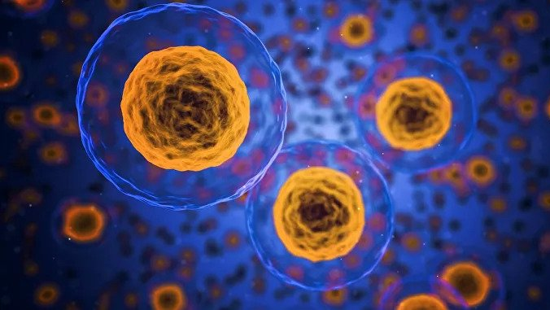
Докази еволуције
Живи свет се мењао током више од 3,5 милијарди година.
Прве ћелије су настале у праокеану.
Гени су се преносили на потомство, а под утицајем услова спољашње средине настајале су промењене и нове врсте.

Slide 2
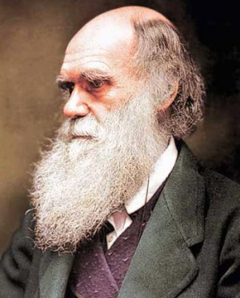
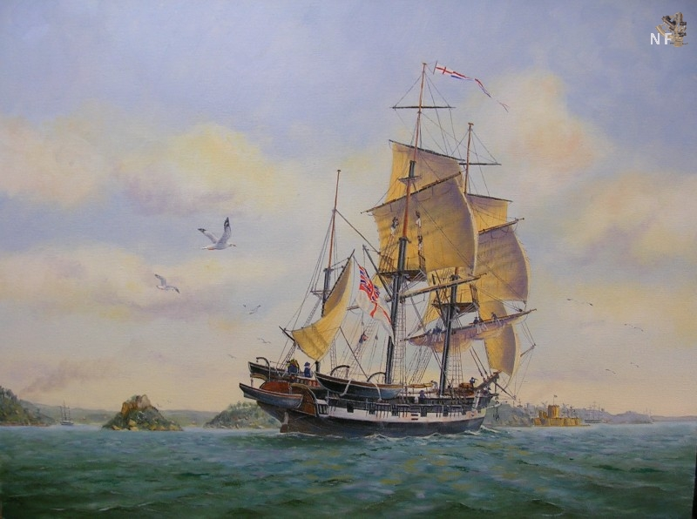
Процес постепених и дуготрајних промена особина живих бића током времена се назива еволуција.
Чарлс Дарвин је творац теорије еволуције.
Дарвинова теорија еволуције је основа свих савремених и каснијих учења о еволуцији живог света.
Чарлс Дарвин је британски научник који је 1859. године објавио дело „Порекло врста“.
Када је завршио студије теологије са групом природњака се укрцао на брод “Бигл” и отпочео своје научно путовање.
Сакупљао је узорке птица, биљака, фосила...
То је имало велики утицај на Дарвинов поглед на свет о пореклу живих бића.

Slide 3
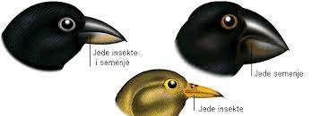
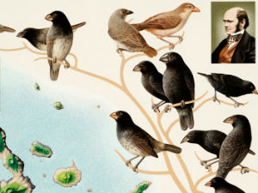
Дарвин је уочио да зебе имају различит кљун зато што једу различиту храну, а све имају заједничког претка

Slide 4
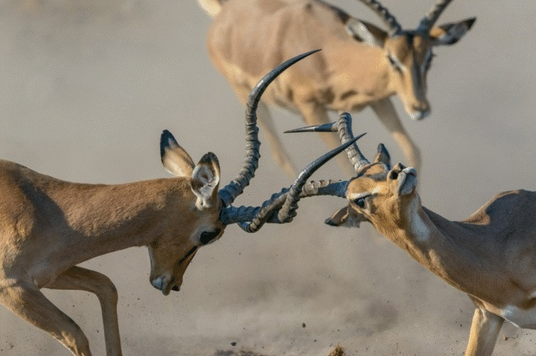
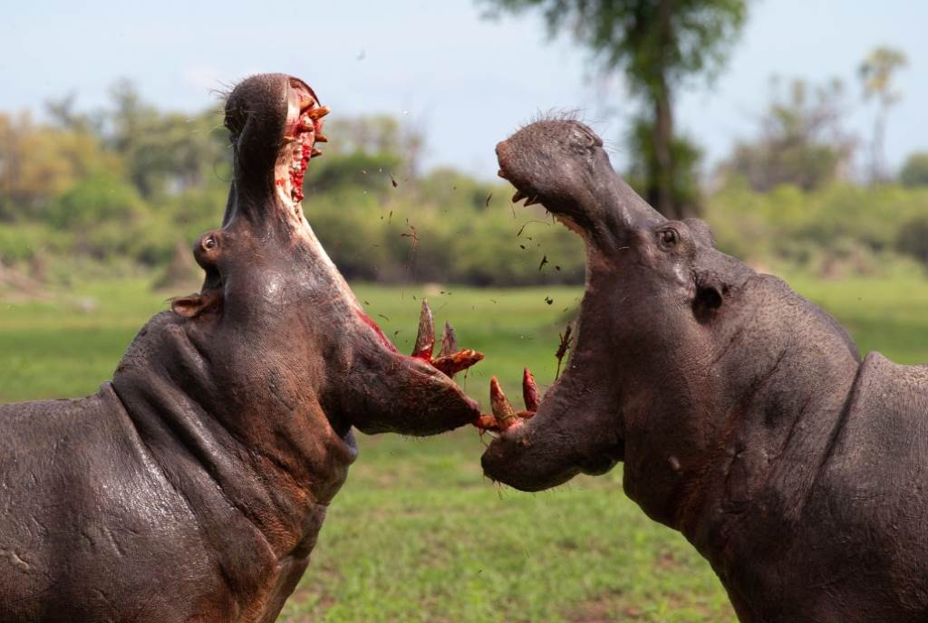
Други природњаци су веровали да су све врсте настале заједно са светом или их је природа створила током времена.
Дарвин је уочио сличности и разлике живих бића које су се временом развијале и да оне имају заједничке претке.
Процес природне селекције је за Дарвина подразумевао да су се врсте адаптирале на промене спољашње средине а оне које то нису успеле, изумирале су.

Slide 5
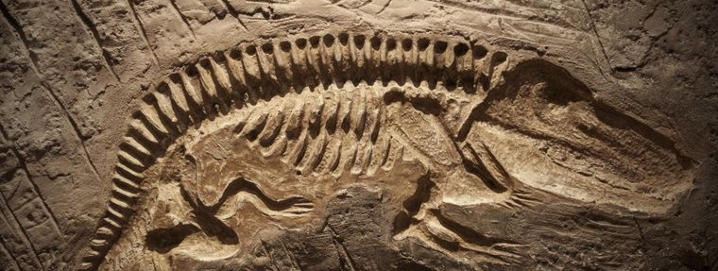
Промене на живим бићима се прате
  Проучавањем фосила
  Упоређивањем грађе организма
  Проучавањем развића заметка
  Изучавањем грађе ћелија
  Проучавањем наследног материјала

Slide 6
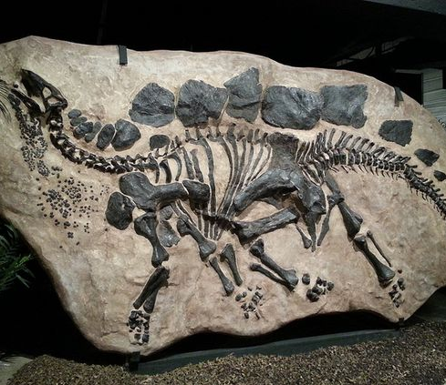
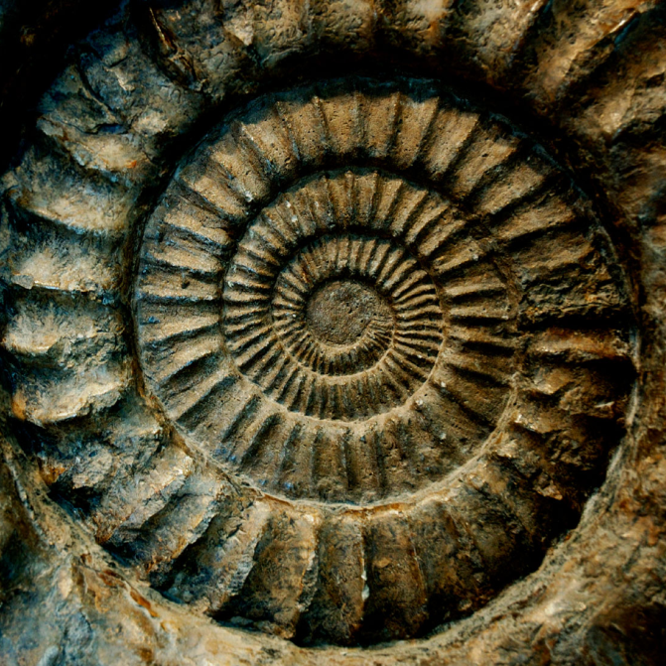
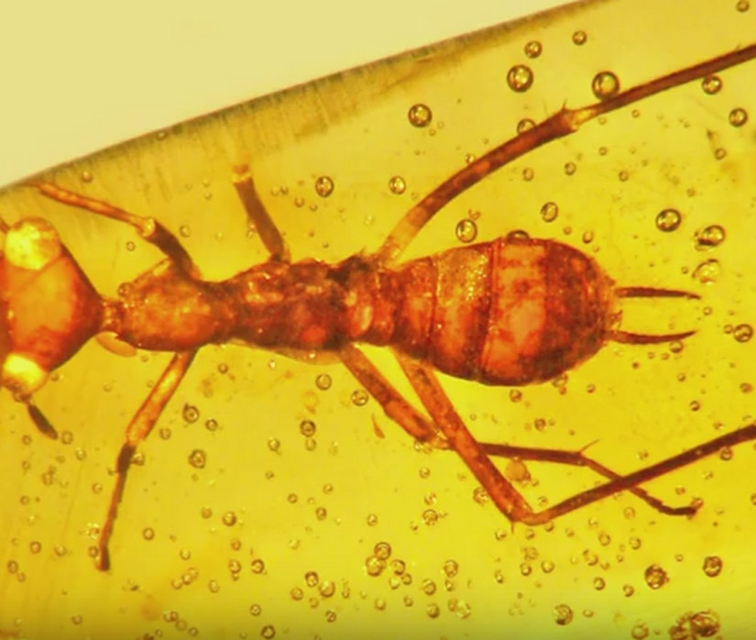
Проучавање фосила
Наука која проучава фосиле зове се палеонтологија.
Тако еволуција доказује да су неке врсте имале заједничког претка у ближој или даљој прошлости.
Латински fossilis значи ископан.
Фосил може бити кост, зуб, лист, семе, делови скелета, рогови, крљушти... Па и остаци целог тела нпр. инсект у ћилибару.
Најбоље очувани фосили
  Мамут у леду
  Тела инсеката
  Окамењени делови биљака и животиња
Старост фосила се процењује на основу старости стена у којима су пронађени.

Slide 7
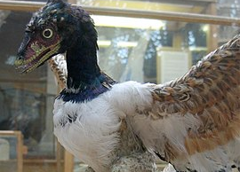
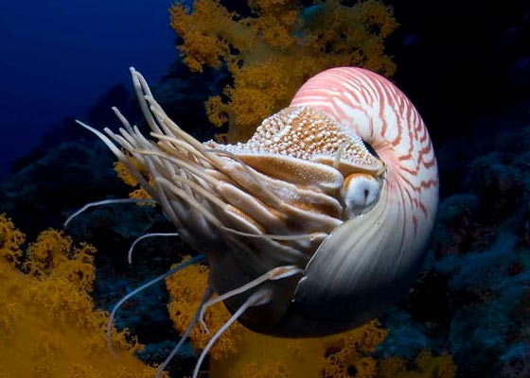
Прелазни фосили су фосили биљака и животиња који имају одлике две групе организама.
Они су доказ да су се организми мењали, да се од једне групе живих бића, предачка форма настајала друга група живих бића, потомачка форма.
Нпр. праптица
Она је имала зубе, што је одлика гмизаваца, а перје што је одлика птица. Ово је доказ да су птице настале од гмизаваца.
Живи фосили су организми који су постојали у далекој прошлости али се током еволуције нису много променили. Нпр. кајман.

Slide 8
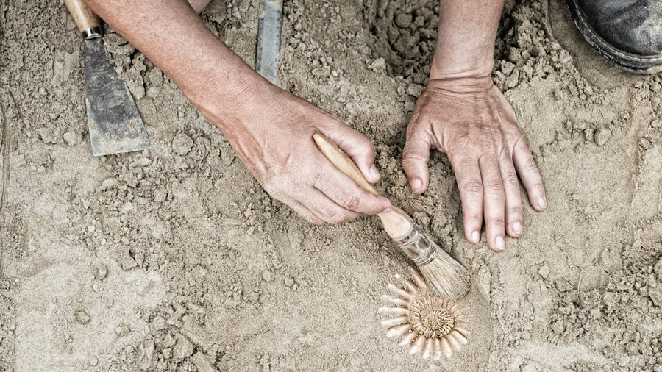

Slide 9
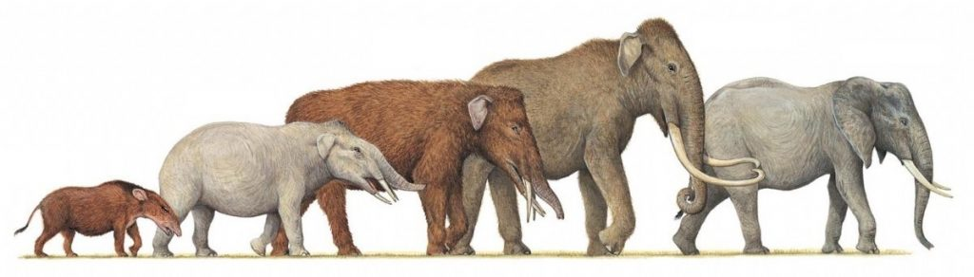
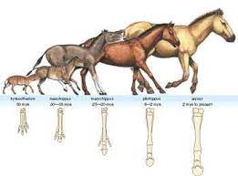
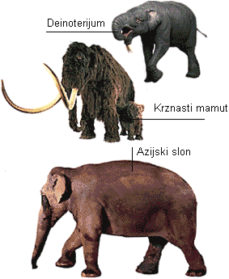
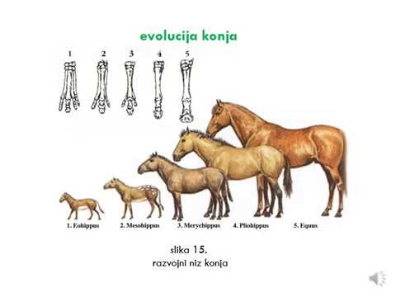
Еволутивни низ слона и коња

Slide 10
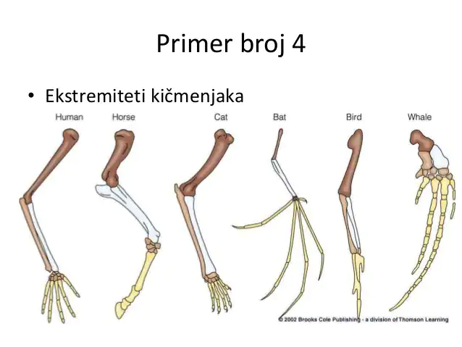
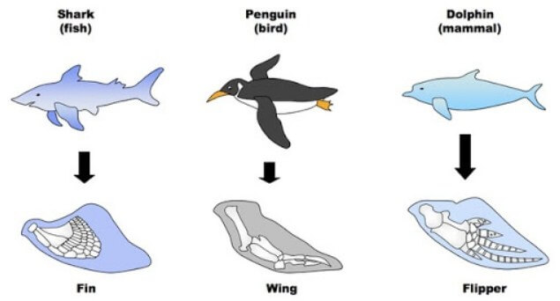
Упоређивање грађе организама
Фосили организама који потичу из различитих периода развоја Земље и указују на промене које су се дешавале у оквиру дате групе су еволутивни низови.
Захваљујући њима, тако се лакше прате промене неког органа или групе организама. (еволутивни низ слона, коња..)
Сличности грађе скелета данашњих врста живих бића могу такође да указују на њихово заједничко порекло.

Slide 11
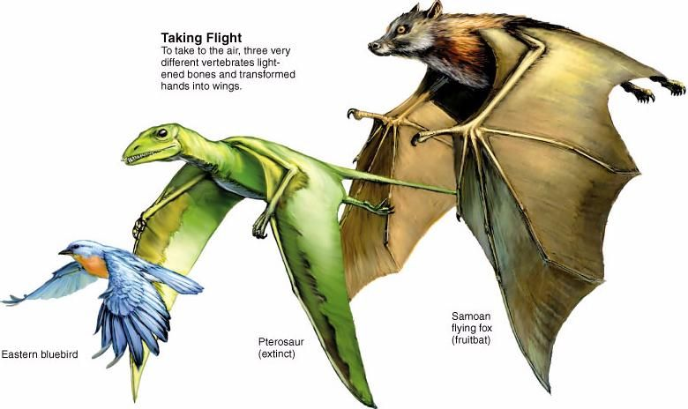

Slide 12
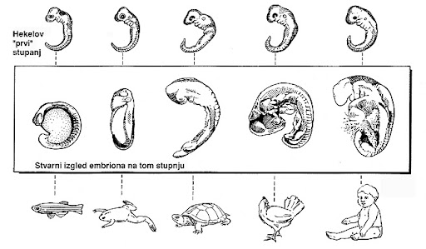
Проучавање заметка
Проучавањем заметка уочавају се сличности у развићу живих бића што такође указује на њихово заједничко порекло.
Ембриони риба, гмизаваца, птица, сисара су веома слични у почетним фазама развића, а разлике се уочавају тек касније.
Те сличности указују на заједничко порекло, а разлике да је свака врста јединствена и да је настала као резултат еволуције и прилагођавања условима средине.

Slide 13
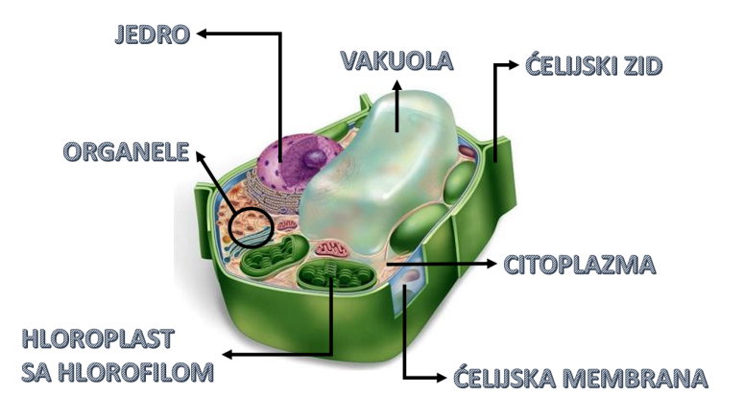
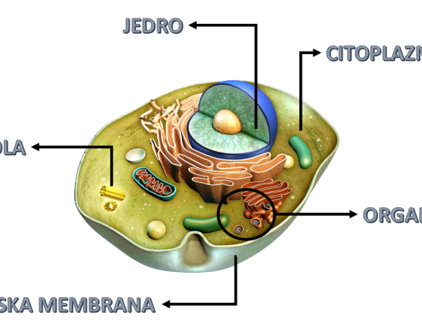
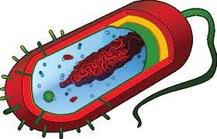
Јединствена грађа ћелије
Ћелија је основна и функционална јединица грађе свих живих бића.
Заједничко за све ћелије је да имају ћелијску мембрану, цитоплазму и наследни материјал.

Slide 14
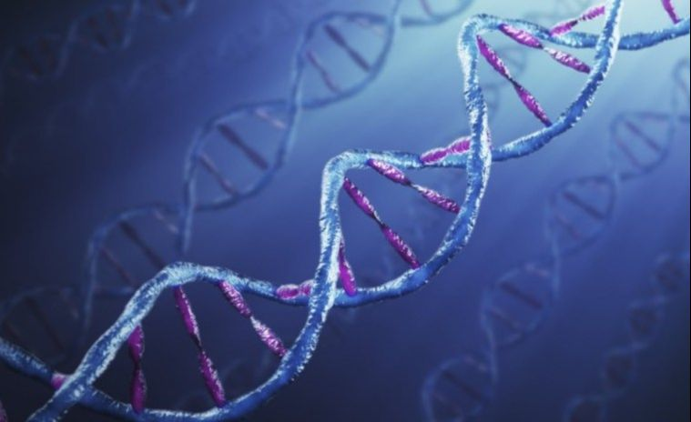
Проучавање наследног материјала
Ово је најпоузданији доказ сродности или удаљености врста.
На основу анализе наследног материјала за свако живо биће се може закључити да ли је са неким сродно или не.

